Slide 1
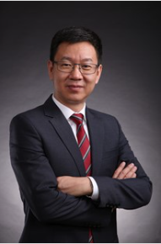
学术任职：
中国医师协会体外生命支持专业委员会第一、二届主任委员
中国生物医学工程学会体外循环分会主任委员
北京医学会重症分会副主委
亚太体外生命支持组织候任主委
北京市体外生命支持质控中心主任
学术成果：
《中国体外循环杂志》主编、《Perfusion》副主编 ；
主持国家级、省部级课题26项；以第一作者、通讯作者在Thorax，Critical Care，J Heart Lung Transplant 、JTCVS、Eur J Anaesthesiol等杂志上发表SCI文章近80篇，累计影响因子超过400分，国内核心期刊发表文章200余篇；获国家专利21项，临床转化10项；主编专著8部。荣获“国家卫生健康突出贡献中青年专家” 、华夏医学科技进步二等奖、“中国医师奖”、“北京市抗击新冠肺炎疫情先进个人”等。
基于侯晓彤及其团队在创新技术与理论，培训教育与交流合作及我国ECMO推广方面的突出贡献，2018年获得国际ECMO组织授予的“ECMO卓越中心金奖”，是中国大陆首家且唯一获此殊荣的团队，不仅标志着其团队在国际上受到了高度认可，也标志着我国在此领域达到了国际领先水平。
侯晓彤主编的《危重型COVID-19患者体外生命支持应用时机及模式选择专家建议》被国际ECMO组织官网转载，指导了全国乃至全球的ECMO应用。
侯晓彤
主要研究者
主任医师 教授 博士生导师
首都医科大学附属北京安贞医院副院长

Slide 2
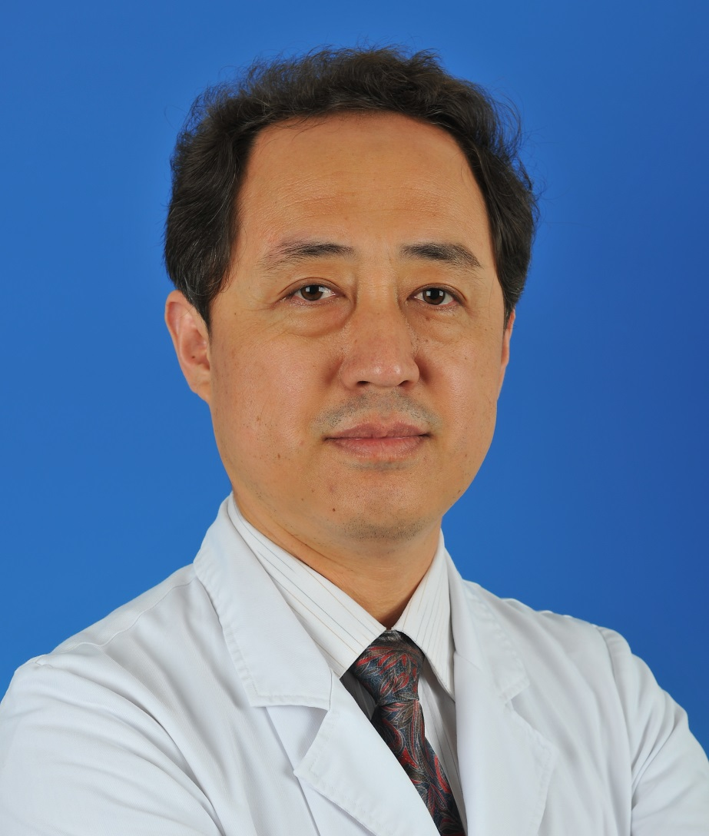
学术任职：
中国医师协会体外生命支持专家委员会常务委员
中国非公立医疗结构协会体外生命支持专业委员会副主任委员
中国研究型医院学会感染性疾病循证与转化专业委员会委员
北京围手术期医学研究会心脏外科专业委员会副主任委员
贾明
主要研究者
主任医师
心脏外科危重症监护室主任

Slide 3
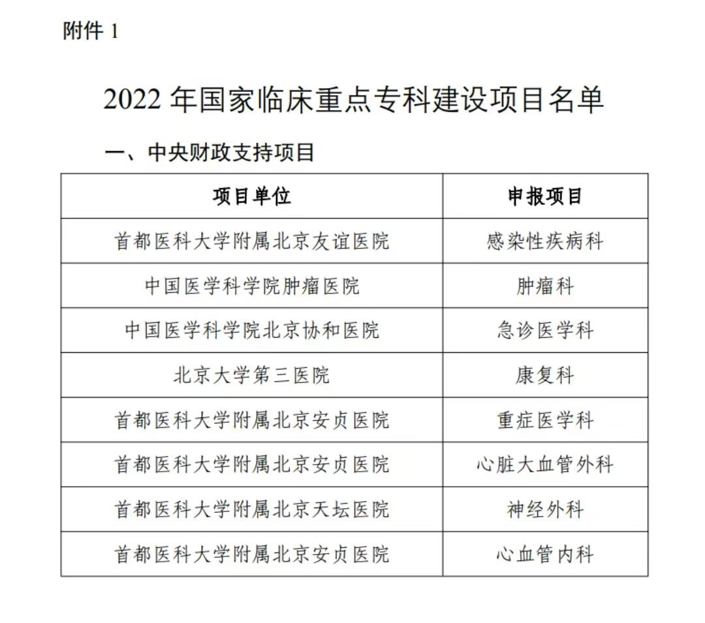
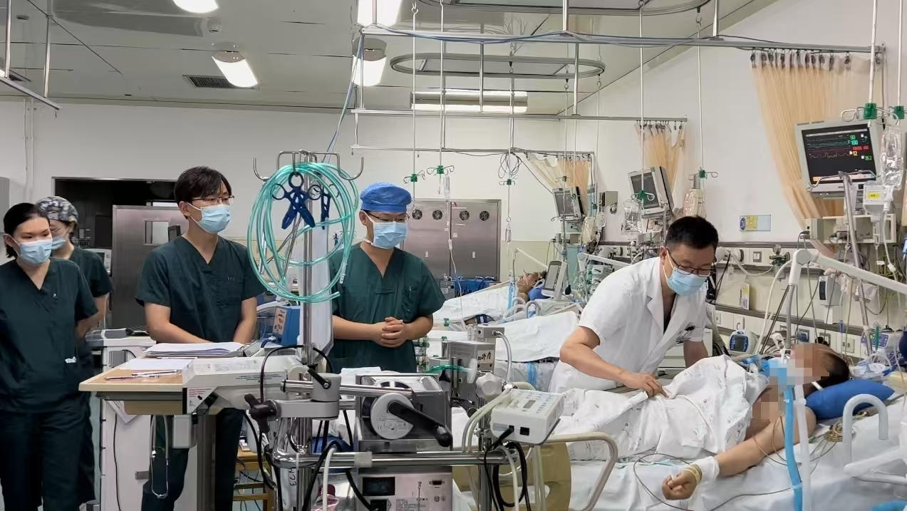
心脏外科危重症监护室-科室概况
北京安贞医院心脏外科危重症监护室，每年完成 1.3 万余例心脏外科手术后重症监护工作。
科室特色：
（1）监护室以体外器官支持为核心，以心血管危重症救治为特色。
（2）北京安贞医院重症医学科是国家重点专科
（3）中心率先将 ECMO 应用于心脏外科术后低心排患者，并不断扩大体外生命支持适应症至多学科危重患者，专业救治水平引领全国。

Slide 4
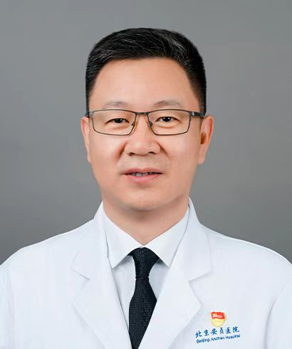
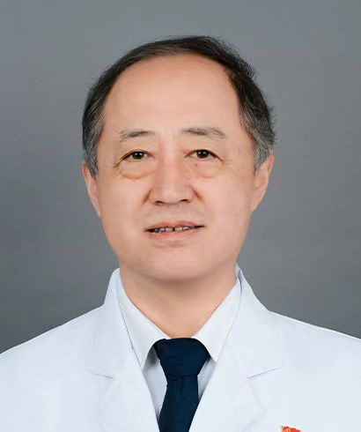
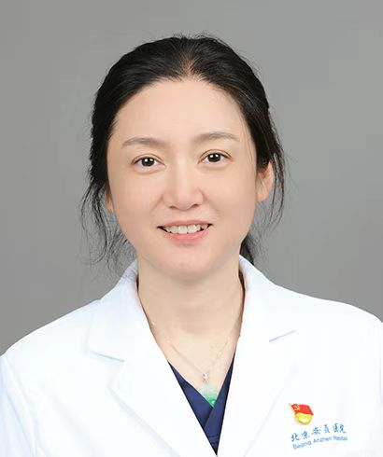
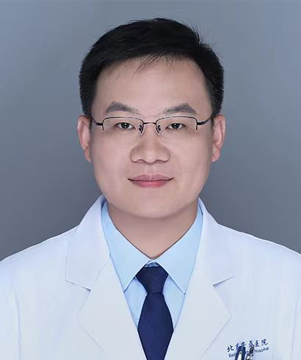
心脏外科危重症监护室-人才队伍
侯晓彤（PI）
贾明（PI）
刘楠
王红
李呈龙
杜中涛
王粮山

Slide 5
心脏外科危重症监护室-科研概况
近一年来发表论文
Percutaneous cannulation is associated with lower rate of severe neurological complication in femoro-femoral ECPR: results from the Extracorporeal Life Support Organization Registry.
Intra-aortic balloon pump in patients undergoing VA-ECMO: an analysis of the Chinese Extracorporeal Life Support Registry.
Acute kidney injury and cardiogenic shock severity for mortality risk stratification in patients supported with VA ECMO
Combining the vasoactive-inotropic score with lactate levels to predict mortality in post-cardiotomy patients supported with venoarterial extracorporeal membrane oxygenation.
Does Higher Temperature During Moderate Hypothermic Circulatory Arrest Increase the Risk of Paraplegia in Acute DeBakey I Aortic Dissection Patients?
承担课题项目
国家自然科学基金资助项目(82370400)：活化血小板通过PD-L1/PD-1通路调控ECMO辅助患者CD8+T细胞稳态的作用及机制研究
2022年国家临床重点专科建设项目（重症医学科）
国家自然科学基金资助项目(82170400)：红系前体细胞通过Galectin-9-TIM3通路负性调控ECMO支持患者单核细胞免疫功能的机制研究
北京市卫生健康委员会2021年度北京市重大疫情防治重点专科项目（建设类项目：重症医学科）
北京市自然科学基金项目-青年项目：肠道拟杆菌入血下调ECMO患者循环CD4+T细胞亚群免疫功能的机制研究
国家自然科学基金【2016版】-青年基金项目：血小板-单核细胞聚集体在ECMO期间血栓并发症中的作用与机制研究
国家重点研发计划政府间国际科技创新合作/港澳台科技创新合作重点专项项目（2018YFE9102500）子课题：个体内CRE 预诊断系统在 ECMO 支持前瞻性队列中的应用研究
国家自然科学基金资助项目：中性粒细胞胞外诱捕网-凝血纤溶系统激活在急性主动脉夹层围术期急性肺损伤发生中的作用机制
国家重点研发计划“生育健康及妇女儿童健康保障”重点专项新生儿/儿童危重症体外生命支持应用评价和质量改善研究（2021YFC2701703）

Slide 6
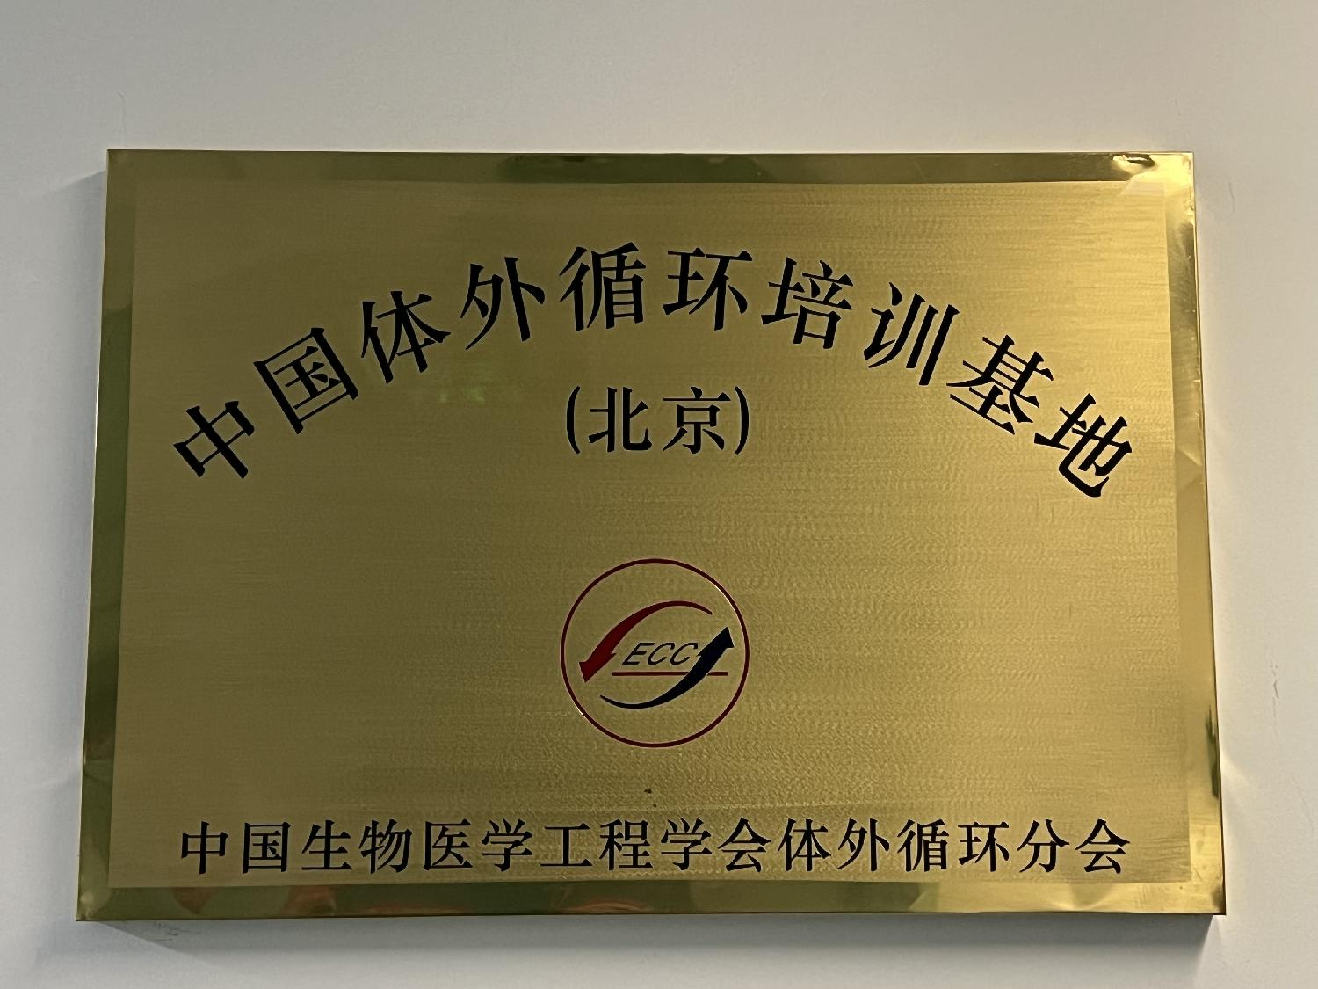
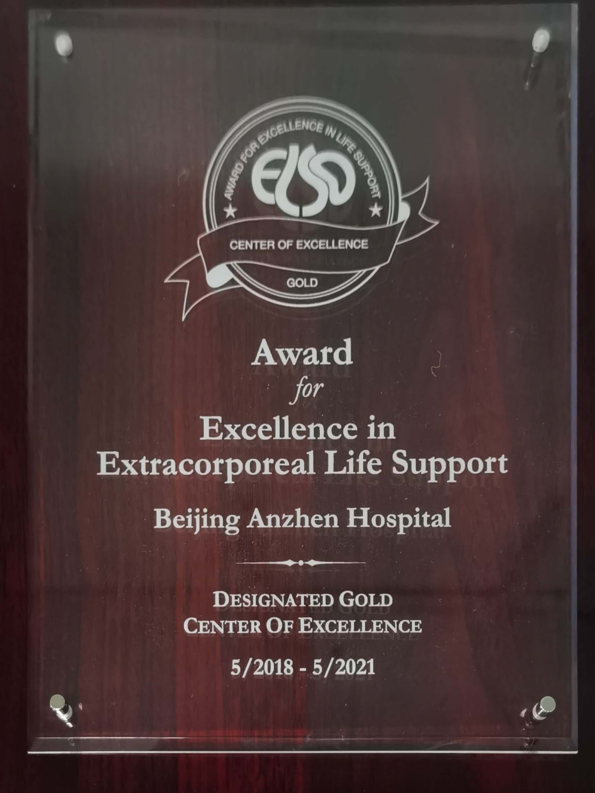
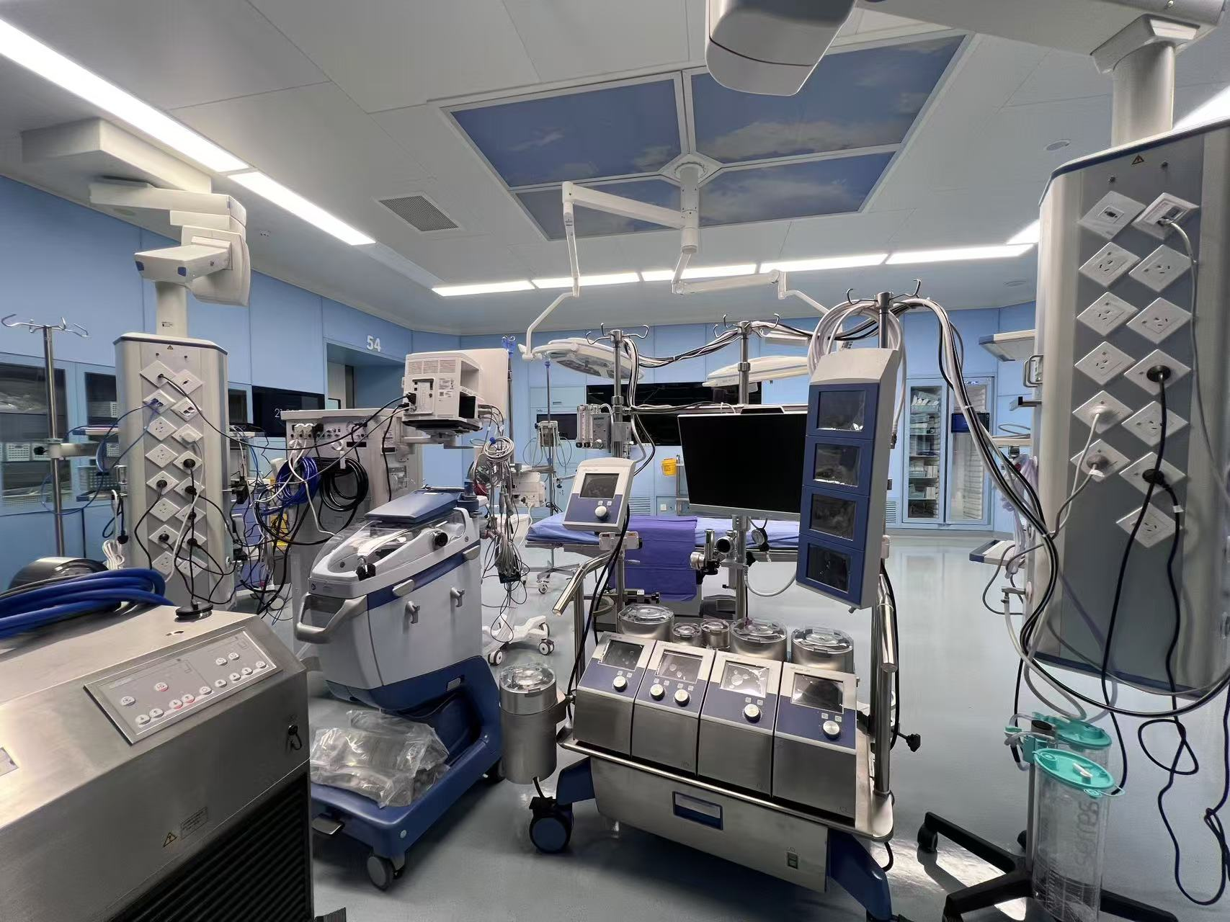
体外循环与机械辅助循环科-科室概况
年体外循环例数7000例以上
科室特色：（1）可完成心脏外科手术所需的所有类型体外循环操作；（2）机械辅助循环：年完成IABP例数超过600例；年完成ECMO治疗近150例。
2018年获得ELSO-ECMO卓越中心奖，是大陆首家获此殊荣的世界顶级体外生命支持中心。目前亦为全国体外循环及ECMO专业人才培训中心。

Slide 7
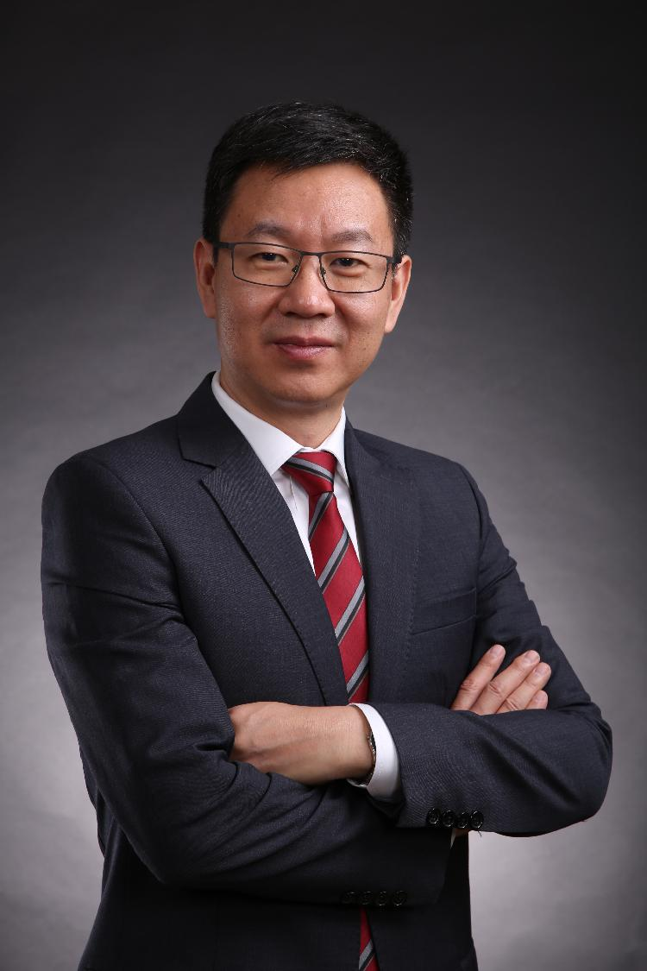
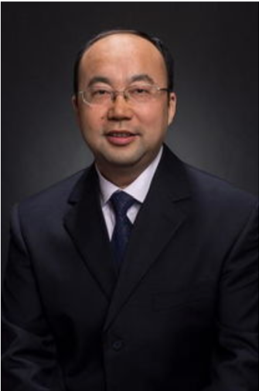
体外循环与机械辅助循环科-人才队伍
侯晓彤（PI）
黑飞龙
郝星
杨璟
赵举
丁晓晨（SUB-I）

Slide 8
体外循环与机械辅助循环科-科研概况
近一年来发表论文
Prevalence of burnout among perfusionists in China: a nationwide survey
Obstetric management strategies for pregnant patients receiving extracorporeal membrane oxygenation and associated maternal-fetal outcomes: a multicentre cohort study
体外膜氧合在成人心脏术后合并 严重急性呼吸衰竭患者中的应用
心脏移植围手术期应用体外膜氧合辅助患者院内死亡的危险因素
承担课题项目
抗KAch通道胞外环肽段抗体阻滞IKAch及治疗心房颤动机制的研究
国家科技重大专项 (科技创新 2030-“癌症、心脑血管、呼吸和代谢性疾病防治研究”重大项目，子课题三，2023ZD0505503)：基于 ECPR 队列构建靶向脑循环氧合的脑复苏预测预警模型及多模态评估体系
国家自然科学基金青年基金项目(82100408)：中性粒细胞胞外诱捕网活化血小板诱发体外膜氧合辅助患者“免疫性血栓”的机制研究
首都医科大学2023教育教学改革研究课题(2023JYY245)：以体外生命支持为特色的生物医学工程专业本科毕业实习教学探索与实践

Slide 9
既往承担项目
一次性使用膜式氧合器临床试验
中空纤维膜式氧合器临床安全性和有效性评价
集成式膜式氧合器用于中国受试者体外循环手术的临床评估
评价一次性使用血液浓缩器用于体外循环的安全性和有效性的开放、随机、平行对照临床试验
螺旋导流集成式膜式氧合器用于体外循环心脏外科手术的安全性和有效性的临床试验 — — 多中心、随机、单盲、阳性平行对照临床试验
评价带涂层集成式膜式氧合器用于心脏体外循环手术的有效性和安全性的多中心、随机、单盲、平行对照、非劣效性临床试验

